Slide 1

WEB SERVICE SOAP CON JAVA EN LA NUBE (AWS)
INTEGRANTES: Josué Marín
Elkín Pabón
Micaela Salcedo
NRC: 30742
FECHA: 09/6/2026
TUTOR: ING. MAURICIO CAMPAÑA
1

Slide 2

INTRODUCCIÓN
OBJETIVOS
MARCO TEÓRICO
ARQUITECTURA SOA/SOAP
SERVIDOR SOAP (JAVA)
CLIENTES: WEB, ESCRITORIO, CONSOLA, MÓVIL
RESULTADOS
CONCLUSIONES
2

Slide 3

INTRODUCCIÓN
INTRODUCCIÓN
OBJETIVO
MARCO TEÓRICO
DESARROLLO
CONCLUSIONES
RECOMENDACIONES
BIBLIOGRAFÍA
En la actualidad, las organizaciones y empresas dependen de sistemas informáticos capaces de intercambiar información de manera rápida, segura y eficiente entre diferentes plataformas tecnológicas. Debido al crecimiento de las aplicaciones distribuidas y al uso de múltiples dispositivos conectados a internet, surge la necesidad de implementar mecanismos de comunicación estandarizados que permitan integrar sistemas desarrollados en distintos lenguajes de programación y ejecutados sobre diferentes entornos operativos. Dentro de este contexto, los servicios web representan una de las soluciones más utilizadas para lograr interoperabilidad entre aplicaciones.
Los servicios web permiten que diferentes sistemas puedan comunicarse entre sí mediante protocolos estándar de red, facilitando el intercambio de datos y funcionalidades a través de internet o redes locales. Gracias a esto, una aplicación puede consumir información o ejecutar procesos que se encuentran alojados en otro servidor sin necesidad de conocer detalles internos de su implementación. Este enfoque favorece la reutilización de componentes, la modularidad del software y la integración entre aplicaciones heterogéneas.
Entre las distintas arquitecturas utilizadas para el desarrollo de servicios web, RESTful se ha convertido en una de las más utilizadas debido a su simplicidad, flexibilidad y compatibilidad con tecnologías modernas. REST (Representational State Transfer) es un estilo de arquitectura basado en el protocolo HTTP que organiza las funcionalidades del sistema mediante recursos accesibles a través de URLs. A diferencia de arquitecturas tradicionales como SOAP, RESTful utiliza operaciones HTTP como GET, POST, PUT y DELETE para realizar operaciones sobre los recursos, permitiendo un intercambio de información más ligero y eficiente, generalmente en formato JSON.
La arquitectura RESTful se caracteriza por ser escalable, sencilla de implementar y fácil de consumir desde diferentes tipos de clientes, tales como aplicaciones web, aplicaciones móviles, clientes de escritorio o aplicaciones de consola. Debido a estas ventajas, actualmente es ampliamente utilizada en el desarrollo de APIs modernas y sistemas distribuidos. Además, RESTful facilita la separación entre el cliente y el servidor, permitiendo que ambos evolucionen de forma independiente mientras mantengan el mismo contrato de comunicación basado en endpoints y respuestas estructuradas.
En el presente proyecto se desarrolla un servicio web RESTful denominado, implementado utilizando Java y el framework Spring Boot. El objetivo principal del sistema es exponer operaciones relacionadas con conversiones de unidades de longitud, masa y temperatura, permitiendo que diferentes clientes consuman dichas funcionalidades mediante solicitudes HTTP. Spring Boot proporciona una estructura robusta para la creación de servicios web, simplificando la configuración y facilitando el desarrollo de aplicaciones empresariales basadas en Java.

Slide 4
OBJETIVOS
INTRODUCCIÓN
OBJETIVO
MARCO TEÓRICO
DESARROLLO
CONCLUSIONES
RECOMENDACIONES
BIBLIOGRAFÍA
Desarrollar un servicio web RESTful en .NET denominado CONUNI, capaz de exponer operaciones de conversión de unidades de longitud, masa y temperatura, incorporando un mecanismo de autenticación basado en un archivo plano de credenciales y permitiendo su consumo desde clientes de consola, escritorio, web y móvil mediante protocolos HTTP y respuestas en formato JSON.
Objetivo específico
Implementar un servidor RESTful utilizando ASP.NET Core Web API para publicar endpoints.
Consumir el servicio RESTful desde clientes de consola, escritorio, web y móvil utilizando solicitudes HTTP y respuestas en formato JSON.
Aplicar una estructura organizada basada en controladores, modelos y servicios para mantener una adecuada separación de responsabilidades en el proyecto.

Slide 5
Marco teórico
INTRODUCCIÓN
OBJETIVO
MARCO TEÓRICO
DESARROLLO
CONCLUSIONES
RECOMENDACIONES
BIBLIOGRAFÍA
Web Service
Un Web Service, o servicio web, es un mecanismo de comunicación entre aplicaciones conectadas a una red. Su finalidad es permitir que diferentes sistemas puedan intercambiar información o consumir funcionalidades sin depender directamente del lenguaje de programación, sistema operativo o plataforma en la que fueron desarrollados.
Los servicios web son ampliamente utilizados en aplicaciones distribuidas, ya que permiten que un sistema actúe como proveedor de funcionalidades y que otros sistemas funcionen como clientes consumidores. Por ejemplo, una aplicación móvil puede solicitar datos a un servidor, una aplicación web puede enviar información para ser procesada o un sistema de escritorio puede consumir operaciones publicadas en una API.

Slide 6
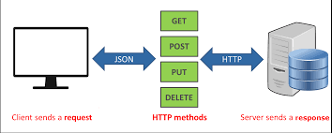
Marco teórico
INTRODUCCIÓN
OBJETIVO
MARCO TEÓRICO
DESARROLLO
CONCLUSIONES
RECOMENDACIONES
BIBLIOGRAFÍA
REST
REST, cuyas siglas significan Representational State Transfer, es un estilo de arquitectura utilizado para diseñar servicios web basados en recursos. En una arquitectura RESTful, cada recurso se identifica mediante una URL y se accede a él utilizando métodos del protocolo HTTP.
Los métodos HTTP más utilizados son:
GET - Consultar información
POST - Enviar o registrar información
PUT - Actualizar información completa
PATCH - Actualizar información parcial
DELETE - Eliminar información
REST se caracteriza por ser ligero, flexible y fácil de consumir, ya que normalmente utiliza datos en formato JSON. Esto permite que aplicaciones de consola, escritorio, web y móviles puedan comunicarse con el mismo servicio de forma sencilla.

Slide 7
Marco teórico
INTRODUCCIÓN
OBJETIVO
MARCO TEÓRICO
DESARROLLO
CONCLUSIONES
RECOMENDACIONES
BIBLIOGRAFÍA
Web Service RESTFUL
Un Web Service RESTful es un servicio web que aplica los principios de REST para exponer funcionalidades mediante endpoints HTTP. Cadaendpoint representa una operación o recurso específico del sistema.
En este proyecto, el servicio RESTful CONUNI expone endpoints para autenticación y conversión de unidades. Por ejemplo:
POST /api/auth/login
GET /api/longitud/metros-a-pies?valor=10
GET /api/masa/kilogramos-a-libras?valor=5
GET /api/temperatura/celsius-a-fahrenheit?valor=25
Cada cliente realiza una solicitud HTTP al servidor, el servidor procesa la petición y devuelve una respuesta estructurada en formato JSON.

Slide 8
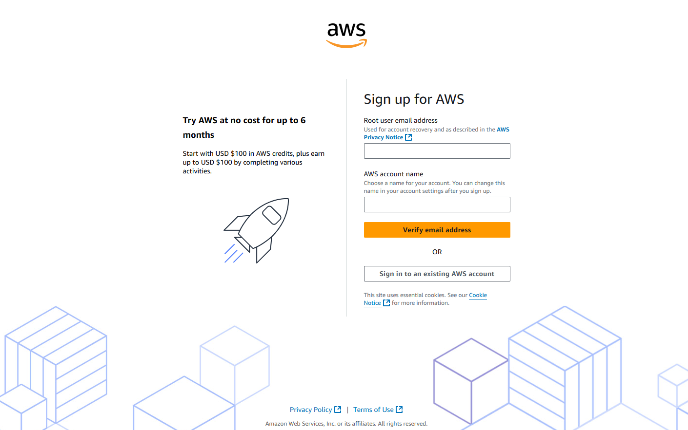
Desarrollo
INTRODUCCIÓN
OBJETIVO
MARCO TEÓRICO
DESARROLLO
CONCLUSIONES
RECOMENDACIONES
BIBLIOGRAFÍA
Formulario inicial de registro en AWS. Se ingresa el correo del usuario raíz y el nombre de la cuenta, siendo el primer paso para acceder a la capa gratuita y los servicios en la nube.

Slide 9
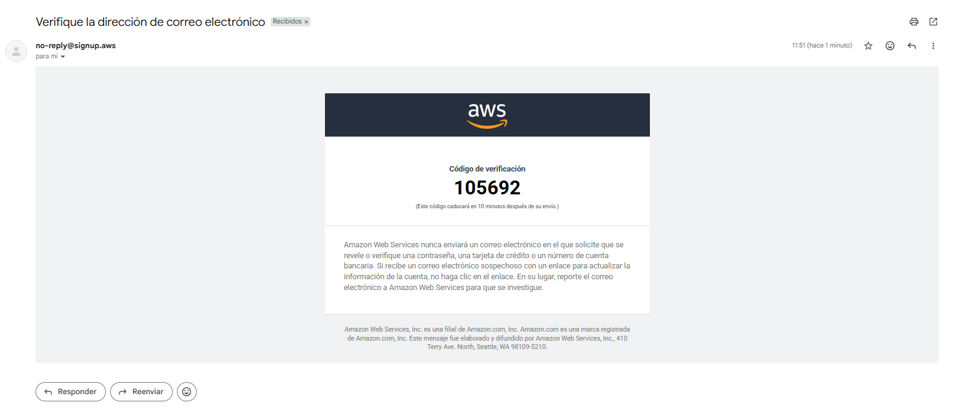
Desarrollo
INTRODUCCIÓN
OBJETIVO
MARCO TEÓRICO
DESARROLLO
CONCLUSIONES
RECOMENDACIONES
BIBLIOGRAFÍA
Pantalla de verificación de identidad de AWS. El sistema exige validar un código de seguridad enviado al correo registrado antes de proceder con la recopilación de datos de facturación.

Slide 10
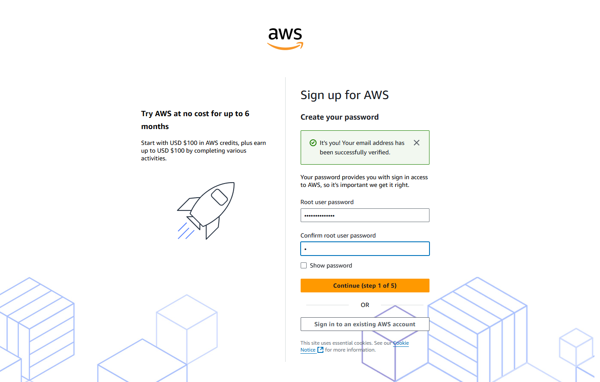
Desarrollo
INTRODUCCIÓN
OBJETIVO
MARCO TEÓRICO
DESARROLLO
CONCLUSIONES
RECOMENDACIONES
BIBLIOGRAFÍA
Interfaz de configuración de seguridad. Tras verificar el correo, el usuario establece una contraseña segura para el usuario raíz, indispensable para resguardar el acceso total administrativo a la cuenta.

Slide 11
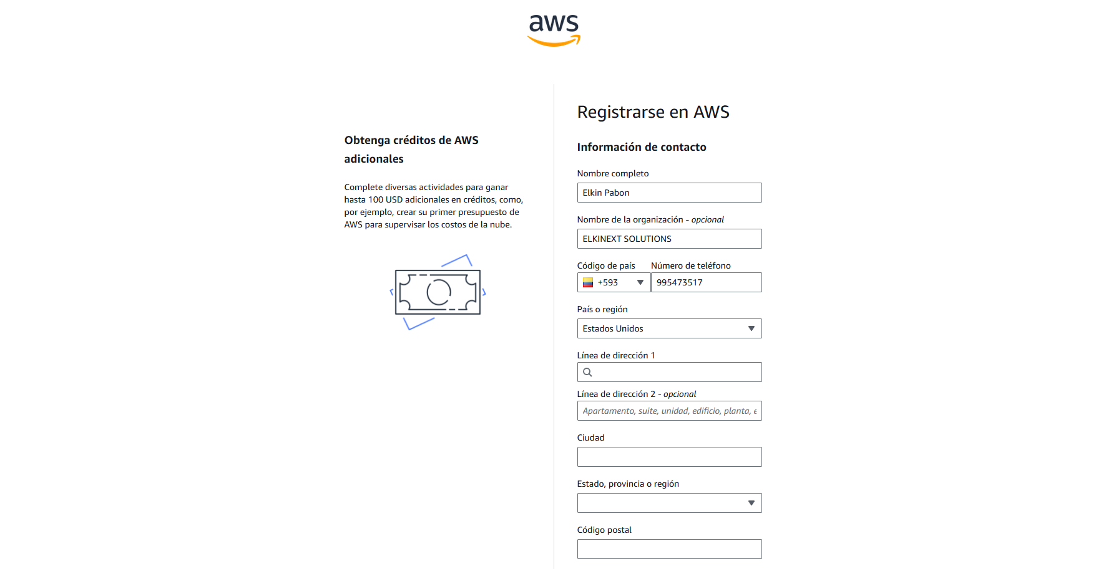
Desarrollo
INTRODUCCIÓN
OBJETIVO
MARCO TEÓRICO
DESARROLLO
CONCLUSIONES
RECOMENDACIONES
BIBLIOGRAFÍA
Formulario de información de contacto. Recopila datos empresariales o personales (nombre, organización, dirección y teléfono) requeridos obligatoriamente por AWS para completar el perfil legal y de facturación de la cuenta.

Slide 12
Desarrollo
INTRODUCCIÓN
OBJETIVO
MARCO TEÓRICO
DESARROLLO
CONCLUSIONES
RECOMENDACIONES
BIBLIOGRAFÍA
El proceso de registro en Amazon Web Services (AWS) constituye el punto de partida para la implementación de cualquier infraestructura en la nube. Durante esta etapa, AWS solicita información de contacto, validación de correo electrónico, verificación telefónica y un método de pago válido con el fin de garantizar la identidad del usuario y habilitar el acceso a los servicios de la plataforma.
Una vez creada la cuenta, es recomendable aplicar buenas prácticas de seguridad desde el inicio. Entre ellas se encuentran la habilitación de la autenticación multifactor (MFA) para el usuario raíz, la creación de usuarios IAM con permisos específicos para las actividades diarias y la utilización del usuario raíz únicamente para tareas administrativas críticas. Estas medidas contribuyen a reducir riesgos de acceso no autorizado y fortalecen la protección de la cuenta.
AWS ofrece un conjunto de recursos gratuitos a través de AWS Free Tier, permitiendo a estudiantes, desarrolladores y organizaciones explorar diversos servicios sin incurrir en costos significativos durante un período determinado. Esta modalidad facilita el aprendizaje y la experimentación con tecnologías de nube antes de realizar inversiones en entornos de producción.
La administración de los servicios se realiza mediante la Consola de Administración de AWS, una interfaz web centralizada que permite aprovisionar recursos, monitorear el consumo, administrar configuraciones de seguridad y acceder a los diferentes servicios disponibles. Adicionalmente, herramientas como AWS IAM, AWS Budgets y AWS CloudTrail permiten fortalecer la gestión de accesos, el control de costos y la auditoría de actividades dentro de la plataforma.

Slide 13

Desarrollo
INTRODUCCIÓN
OBJETIVO
MARCO TEÓRICO
DESARROLLO
CONCLUSIONES
RECOMENDACIONES
BIBLIOGRAFÍA
Interfaz del cliente RDP basado en navegador de Amazon Lightsail. Confirma la conexión remota exitosa al escritorio de la instancia Windows Server. Esta herramienta integrada permite administrar el servidor directamente desde la web, sin requerir software externo, facilitando las instalaciones posteriores de las bases de datos.

Slide 14
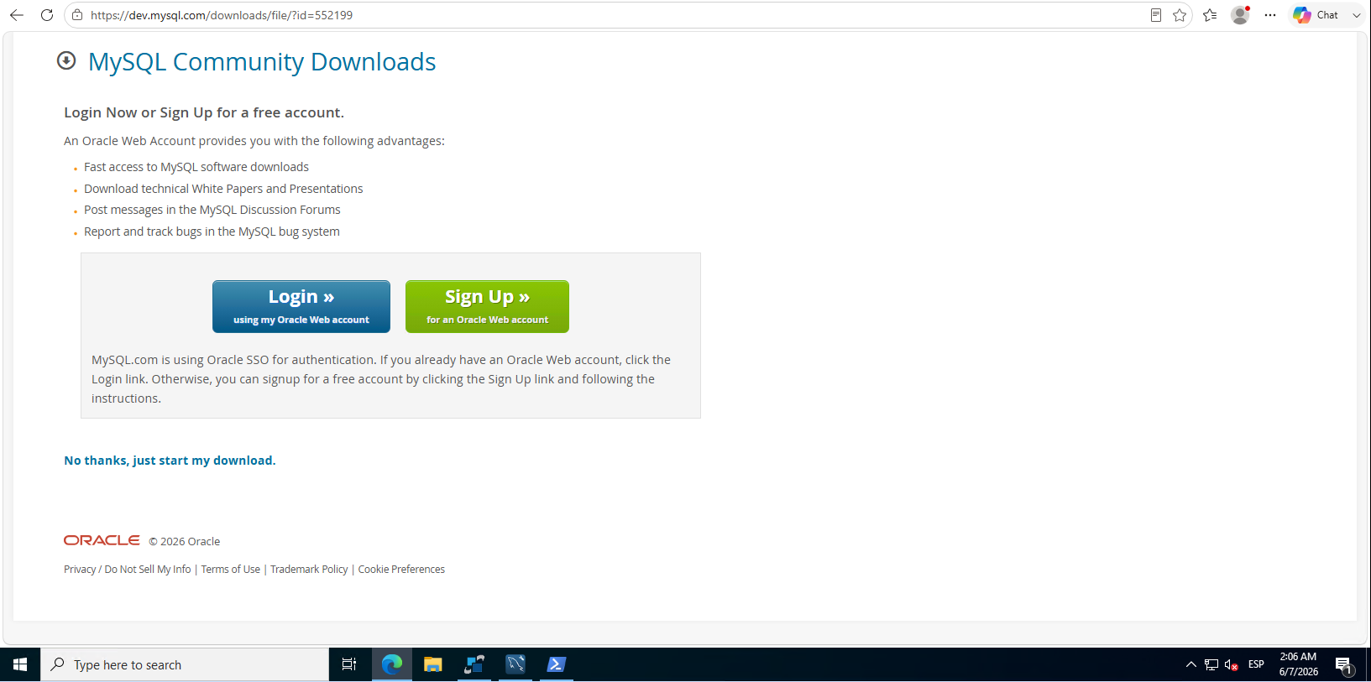
Desarrollo
INTRODUCCIÓN
OBJETIVO
MARCO TEÓRICO
DESARROLLO
CONCLUSIONES
RECOMENDACIONES
BIBLIOGRAFÍA
Portal oficial de descargas de MySQL Community. La pantalla permite omitir el registro opcional de Oracle para iniciar directamente la obtención del instalador. Esta acción es clave para agilizar el aprovisionamiento del segundo motor de base de datos relacional requerido dentro de la instancia VPS.

Slide 15
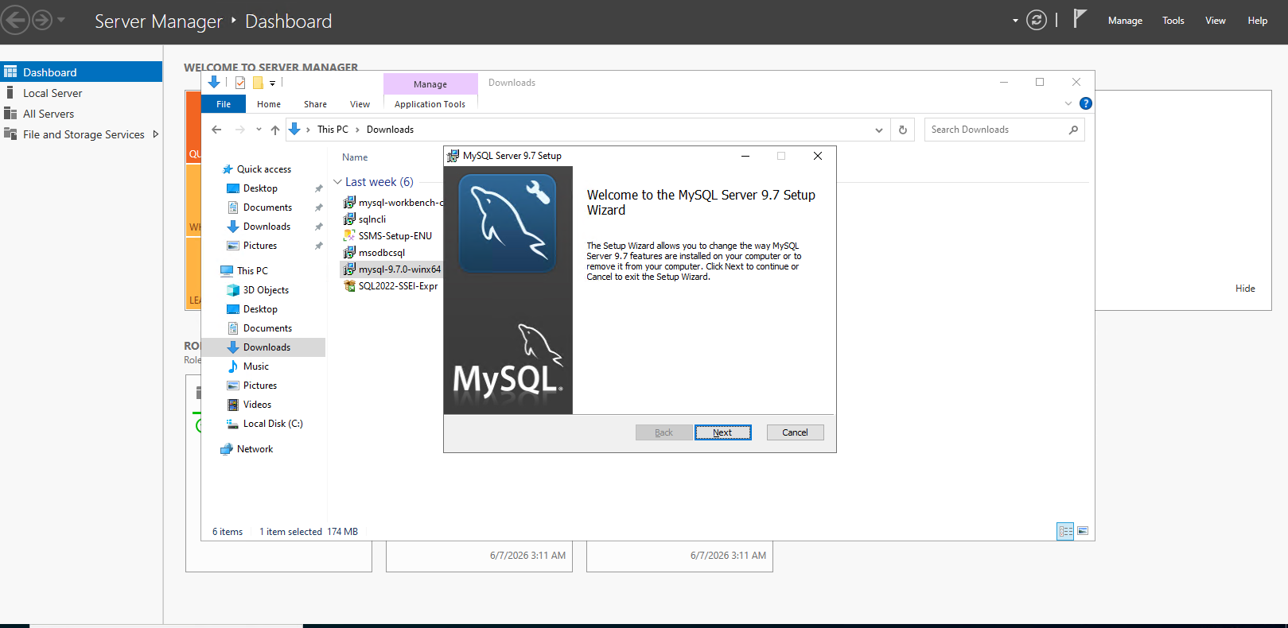
Desarrollo
INTRODUCCIÓN
OBJETIVO
MARCO TEÓRICO
DESARROLLO
CONCLUSIONES
RECOMENDACIONES
BIBLIOGRAFÍA
Asistente de instalación de MySQL Server 9.7. Muestra el inicio del despliegue del motor de base de datos en el servidor Windows. Esta fase es esencial para configurar el servicio local, instalar automáticamente los controladores ODBC y establecer las credenciales administrativas que permitirán las conexiones TCP/IP por el puerto 3306.
Connection Name: MYSQL AMAZON
Connection Method: Standard (TCP/IP)
Hostname: 3.239.254.34
Port: 3306
Username: admin
Password: SqlAmazon2026

Slide 16
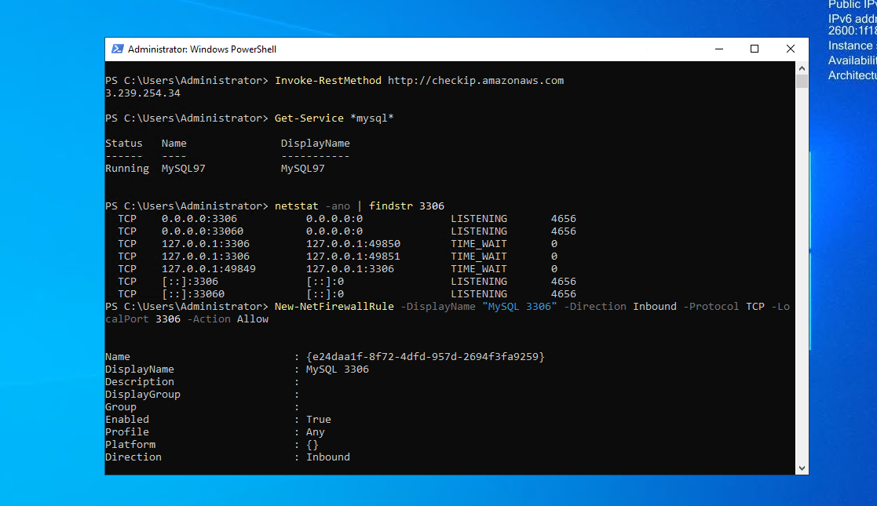
Desarrollo
INTRODUCCIÓN
OBJETIVO
MARCO TEÓRICO
DESARROLLO
CONCLUSIONES
RECOMENDACIONES
BIBLIOGRAFÍA
Consola PowerShell validando el despliegue de MySQL. Mediante comandos de diagnóstico, se confirma la ejecución del motor y la escucha activa en el puerto 3306. Finalmente, se aplica el comando New-NetFirewallRule para habilitar el tráfico TCP entrante en el firewall de Windows, requisito indispensable para permitir conexiones remotas.

Slide 17
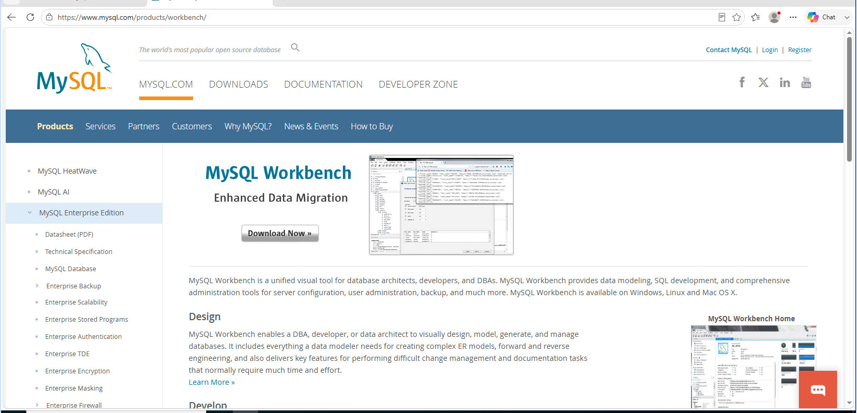
Desarrollo
INTRODUCCIÓN
OBJETIVO
MARCO TEÓRICO
DESARROLLO
CONCLUSIONES
RECOMENDACIONES
BIBLIOGRAFÍA
Portal oficial de descarga de MySQL Workbench y comando PowerShell para habilitar el puerto 3306. La obtención de este cliente es vital, ya que proporciona un entorno gráfico unificado para modelar esquemas, ejecutar consultas SQL y administrar visualmente la instancia de base de datos directamente desde el servidor.

Slide 18
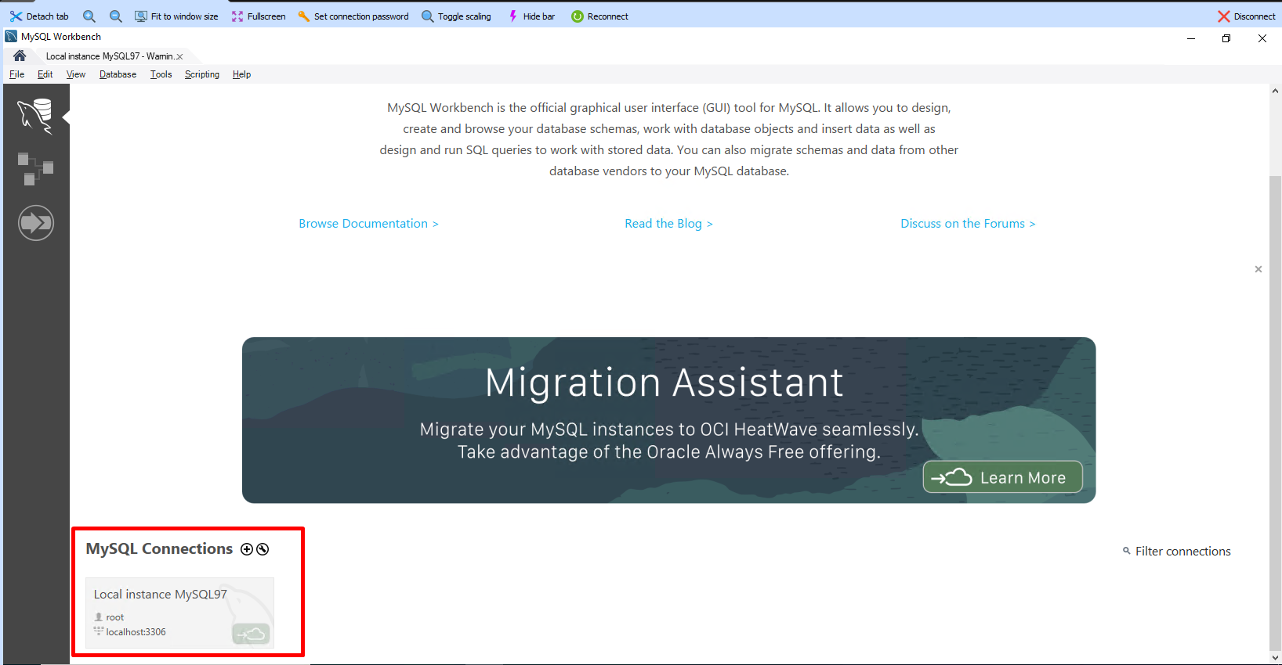
Desarrollo
INTRODUCCIÓN
OBJETIVO
MARCO TEÓRICO
DESARROLLO
CONCLUSIONES
RECOMENDACIONES
BIBLIOGRAFÍA
Pantalla de inicio del gestor gráfico MySQL Workbench. Resalta la detección automática de la conexión hacia la instancia local de MySQL recién desplegada. Este acceso inicial es fundamental, ya que permite al administrador autenticarse de forma segura utilizando el usuario raíz (root) local para configurar parámetros avanzados, como la creación de usuarios con privilegios para conexiones remotas.

Slide 19
Conclusiones
INTRODUCCIÓN
OBJETIVO
MARCO TEÓRICO
DESARROLLO
CONCLUSIONES
RECOMENDACIONES
BIBLIOGRAFÍA
Se logró desarrollar e implementar satisfactoriamente el sistema EUREKABANK mediante una arquitectura basada en servicios web RESTful utilizando ASP.NET Core Web API, permitiendo exponer operaciones bancarias como autenticación, depósitos, retiros, transferencias y consultas de saldo a través de endpoints HTTP y respuestas en formato JSON.La utilización de Amazon Web Services (AWS) y específicamente de Amazon Lightsail permitió desplegar una infraestructura de nube funcional, proporcionando una plataforma estable para alojar tanto el servidor de aplicaciones como la base de datos SQL Server, demostrando las ventajas de la computación en la nube para proyectos empresariales y académicos.La implementación de Microsoft SQL Server 2022 Express como motor de base de datos permitió gestionar de forma segura y eficiente la información relacionada con clientes, cuentas, usuarios y movimientos bancarios, garantizando la integridad de los datos mediante transacciones y mecanismos de control de concurrencia.El sistema demostró la interoperabilidad característica de las arquitecturas RESTful, permitiendo que diferentes tipos de clientes (consola, escritorio, web y móvil) consuman los mismos servicios utilizando protocolos estándar de comunicación, sin depender de la plataforma o tecnología utilizada en cada cliente.

Slide 20
Bibliografía
INTRODUCCIÓN
OBJETIVO
MARCO TEÓRICO
DESARROLLO
CONCLUSIONES
RECOMENDACIONES
BIBLIOGRAFÍA
[1] Microsoft. (2024). "ASP.NET Core fundamentals". https://learn.microsoft.com/aspnet/core/
[2] DigDes. (2024). "SoapCore — SOAP protocol support for ASP.NET Core". https://github.com/DigDes/SoapCore
[3] Amazon Web Services. (2024). "Amazon RDS for SQL Server User Guide". https://docs.aws.amazon.com/AmazonRDS/
[4] Microsoft. (2024). "Microsoft.Data.SqlClient documentation". https://learn.microsoft.com/sql/connect/ado-net/
[5] W3C. (2007). "SOAP Version 1.2 Specification". https://www.w3.org/TR/soap12/

